Slide 1
Plan van aanpak “Verhalencafé”
Verhalen

Slide 2
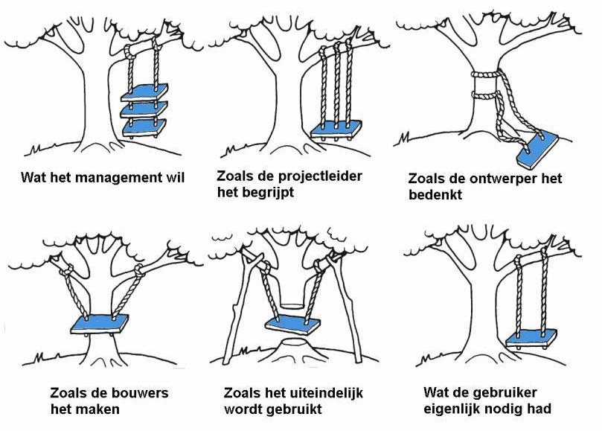
Plan van aanpak

Slide 3
Plan van aanpak
Waar vindt het project plaats?
Wat leveren we als eindresultaat op? En waarom?
Wat moeten we ervoor doen?
Wat doen we nog net wel, en wat net niet meer?
Wat leveren we op als tussenproducten?
Hoe zorgen we voor kwaliteit?
Wie helpt mee?
Wanneer gaat wie wat doen?
Wat kost het project en wat levert het op?
Welke bedreigingen zijn er?

Slide 4
Plan van aanpak

